Slide 1
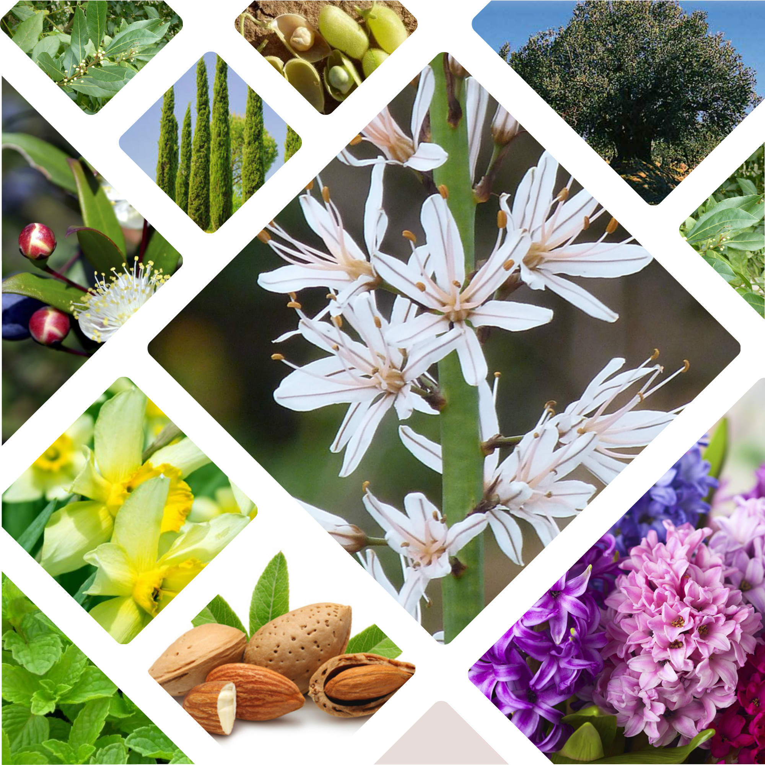
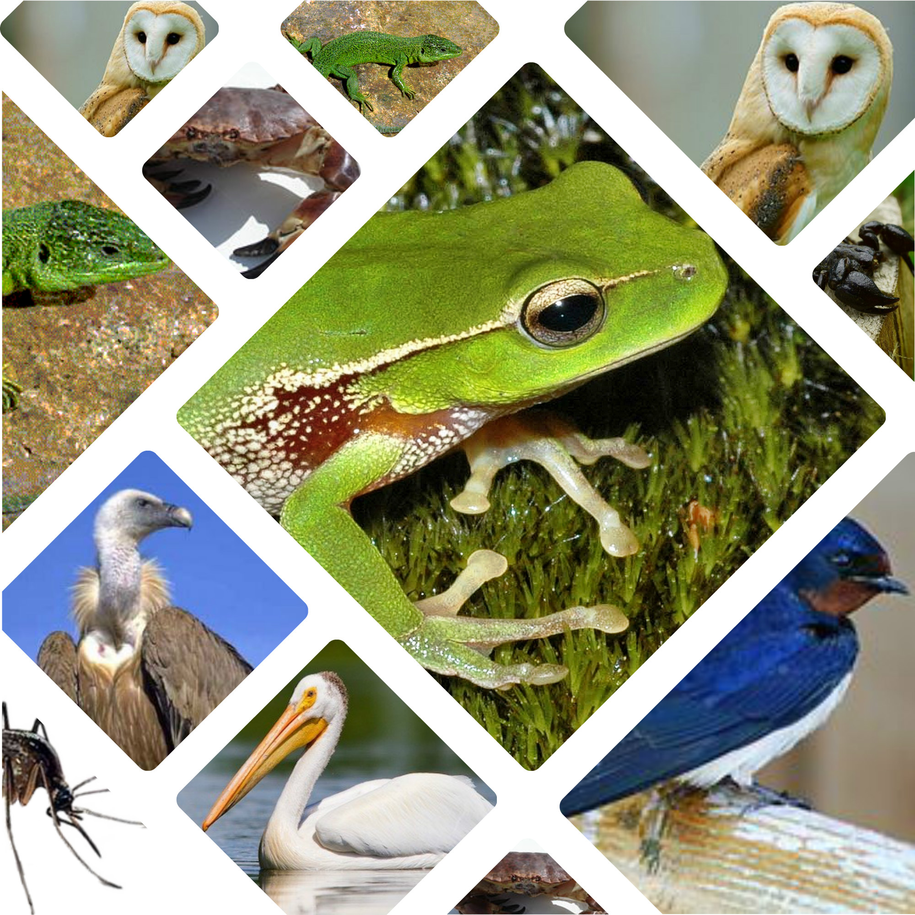
Faune et flore dans le substrat préhellénique
Doriane Moenaert
Guillaume Delmeulle
Lysiane Delanaye

Slide 2
Introduction générale

Slide 3
I. Le substrat préhellénique
(ou pré-grec)
2000 aCn : vague de migrants indo-européens venus du Nord
Absorption de la civilisation « préhellénique » ou « pré-grecque »
Traces du substrat dans le vocabulaire grec :
  Toponymes
  Faune
  Flore
  = Réalités méditérranéennes
// langue française : substrat gaulois

Slide 4
II. Les différentes théories du pré-grec
Dès le XIXe siècle
Question : Qu’est-ce que le pré-grec?
  Langue indo-européenne?
  Unité linguistique du pré-grec? Une seule ou plusieurs langues?

Slide 5
A. Théorie pélasgique
Dès les années 40, surtout dans les années 80 et 90
Pré-grec = langue indo-européenne
Abandon progressif, mais demeure séduisante pour expliquer certains mots
  Τύμβος, « tombe »
  Πύργος, « tour, citadelle »

Slide 6
B. Théorie égeenne
Dès les années 70
Pré-grec ≠ langue indo-européenne
= substrat méditérranéen
Principal représentant : R. Beekes

Slide 7
C. Théorie kartvélienne
Fin des années 70
Kartvélien : langues du Sud du Caucase
Pré-grec = constitué de deux couches :
  Substrat méditerranéen (// théorie égéenne)
  Substrat kartvélien

Slide 8
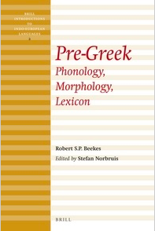
D. Ouvrage de Beekes sur le pré-grec
R. Beekes, « Pre-Greek. Phonology, Morphology, Lexicon », Leiden, Brill, 2014.
Substrat pré-grec : plus de 1000 mots

Slide 9
D. Ouvrage de Beekes sur le pré-grec
Paysage et réalités naturelles
Ex. : βυθός, « la profondeur »
Minéraux et métaux
Ex. : ἄνθραξ, « le charbon »
Arts et techniques
Ex. : κολοσσός, « la statue »
Navigation
Ex. : θάλασσα, «la mer »

Slide 10
D. Ouvrage de Beekes sur le pré-grec
Outils et équipement
Ex. : φιάλη, « le chaudron »
Mobilier
Ex. : ἀσάμινθος, « la baignoire »
Construction, architecture et infrastructure
Ex. : θάλαμος, « la chambre à coucher »
Guerre et armement
Ex. : τόξον, « l’arc »

Slide 11
D. Ouvrage de Beekes sur le pré-grec
Réalités sociales, administratives et politiques
Ex. : τύραννος, « le maître absolu, le tyran »
Musique
Ex. : σάλπιγξ, « la trompette »
Fêtes, célébrations
Ex. : θίασος, « le thiase (surtout cortège de Dionysos) »
Toponymes
Ex. : Κόρινθος, « Corinthe » ; Ὄλυμπος, « Olympe » ; Ὄλυνθος, « Olynthe »
Faune et Flore

Slide 12
III. Critères étymologiques
Absence d’étymologie indo-européenne satisfaisante
Présence d’indices formels :
  Traits phonétiques : alternances vocalique et consonantique, gémination, métathèse, …
  Suffixes : -υνθος, -ινθος, -ισσος , … Ex. : λαβύρινθος
Sens du mot : appartenance à des champs lexicaux spécifiques
Existence de plusieurs variantes d’un mot

Slide 13
La flore dans le vocabulaire pré-grec

Slide 14
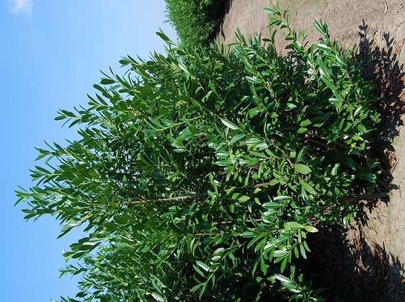
Δάφνη, « le laurier »
Chantraine : « terme méditerranéen »
*dak^{w}n- => δάφνη - δαυχν(α)
δάφνη – δαύχνα – δαυχμός - λάφνη
Usages :
  Bâton de randonnée
  Usage médicinal : lien avec Apollon et Artémis, et parfois Dionysos
  Parfois récompense lors de jeux, et signe de paix à Rome

Slide 15
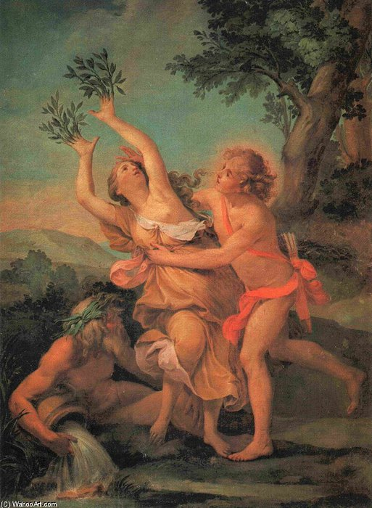
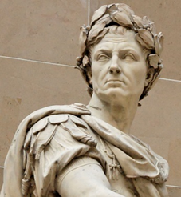
Mythe de Daphné
Cignani

Slide 16
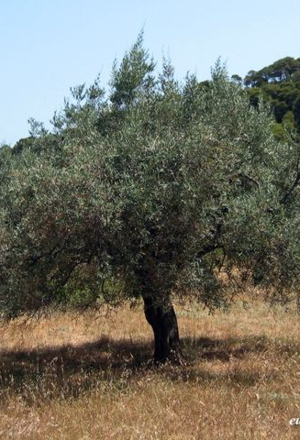
Ἐλαία, « l’olivier »
Chantraine : emprunt méditerranéen
elaiwa (> olīva en latin)
*-ayw- > -αιF - devant voyelle
Plante caractéristique du monde méditerranéen
Usages :
  Production d’huile
  Signe de paix
  Symbole pour Athènes

Slide 17
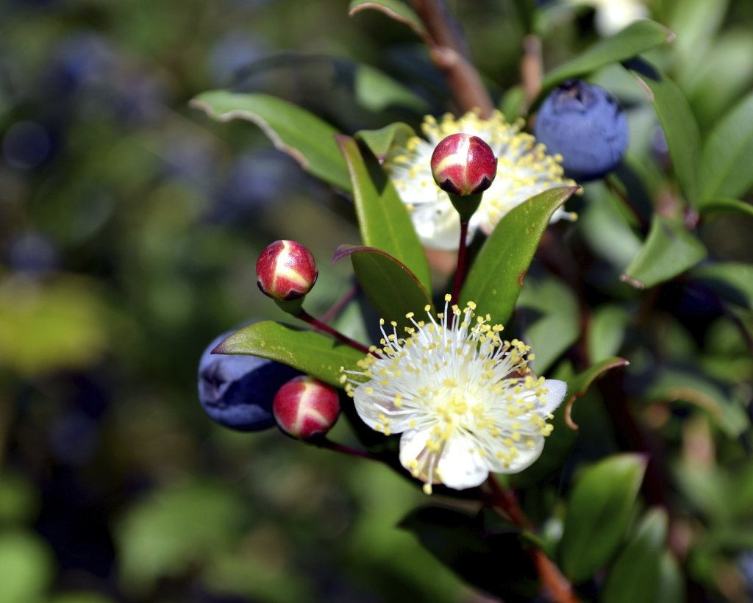
Μύρτος, « la myrte »
Chantraine : terme originaire d’Asie Mineure?
Variation phonétique μυρτ- / μυρσ-
Plante très commune en Méditerranée
Usages :
  Comestible
  Décoration festive
  Consacrée à Aphrodite
2 occurrences de métamorphoses

Slide 18
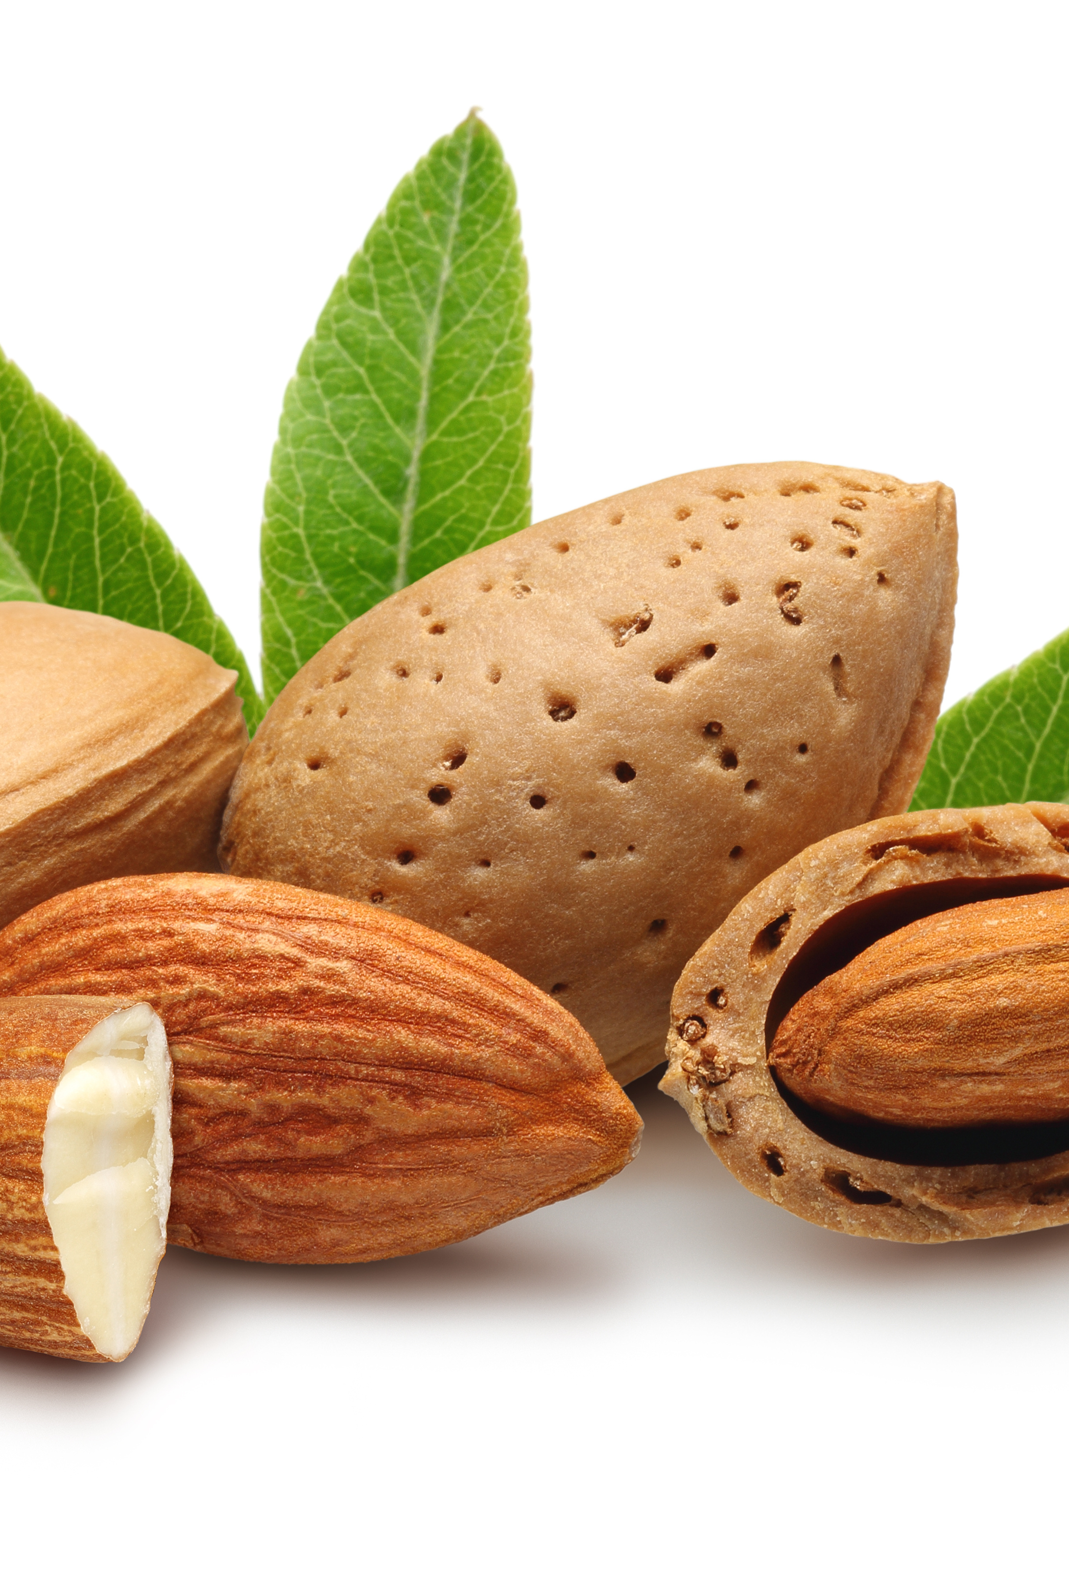
᾽Αμυγδάλη, « l’amande »
Chantraine : « terme étranger sans étymologie »
Variantes ἀμυσγέλα / -ύλα
Selon Beekes : probablement *amut^{y}gala, qui a donné d’abord *amusgala ou *amudgala, d’où finalement *amugdala.
Cultivées en Grèce
> nom des amygdales
Plusieurs emprunts en latin : amygdala, amidula, amyndula, amandula

Slide 19
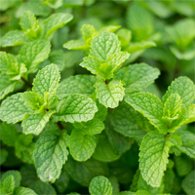
Μίνθη, « la menthe »
Chantraine : terme emprunté à une langue de substrat
Séquence –ίνθ- (structure étrangère au type IE) μίνθη / μίνθα
</ -ya
Variétés différentes
Usages :
  Épice
  Parfum
Métamorphose de la nymphe Minthe (Ov., Met., 10, 729)

Slide 20
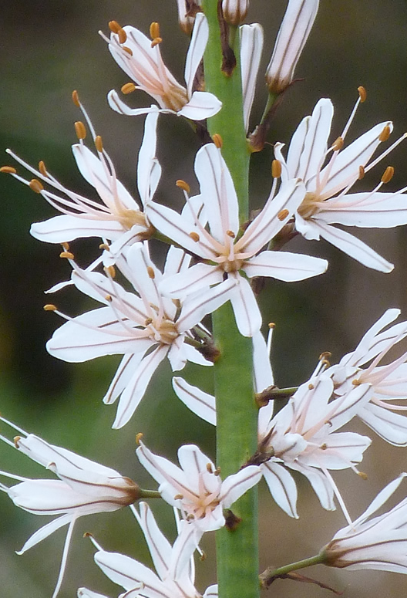
᾽Ασφόδελος, « l’asphodèle »
Chantraine : « emprunt d’origine
inconnue »
-ελ-α/ο-
Variantes : σφόδελος, σφοδελός, σποδελός
Alternance occlusives sonores, sourdes et aspirées
Déjà mentionnée chez Homère (Od. XI, 539)
Usages :
  Plante médicinale
  Fleurs consacrées à Perséphone et plantées sur les tombes

Slide 21
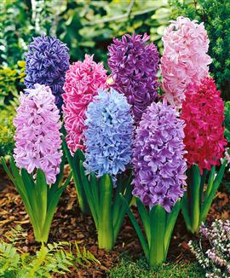
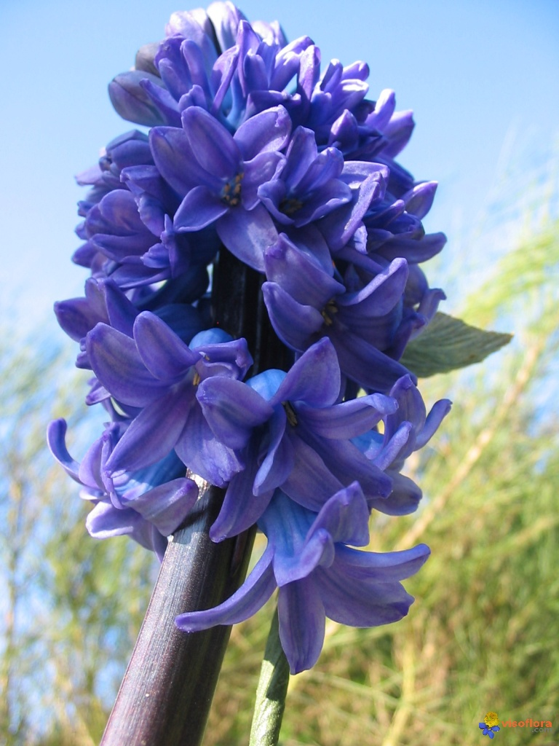
῾Υάκινθος, « la jacinthe »
En Crète : alternance entre Fακ- et βακ-, ce qui indique une origine PG *wak- (en grec > ὑα)
- suffixe –ινθος caractéristique
Chez Homère (Od. VI, 231 ὑακινθίνῳ ἄνθει ; Il. XIV, 348 ὑάκινθον)
Evolution dans la plante désignée, prend peu à peu le sens de jacinthe aujourd’hui
Aussi pour représenter la couleur bleue

Slide 22
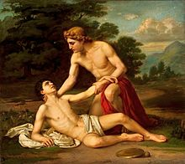
Plus tard fleur associée à Hyacinthus, l’amant d’Apollon
Chantraine : « emprunt possible »
Kisseliov

Slide 23
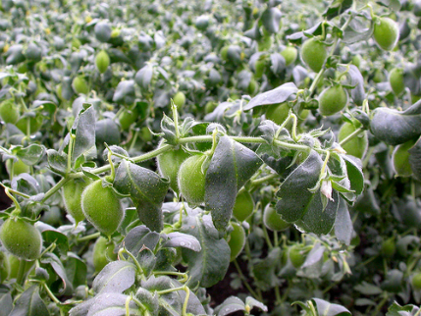
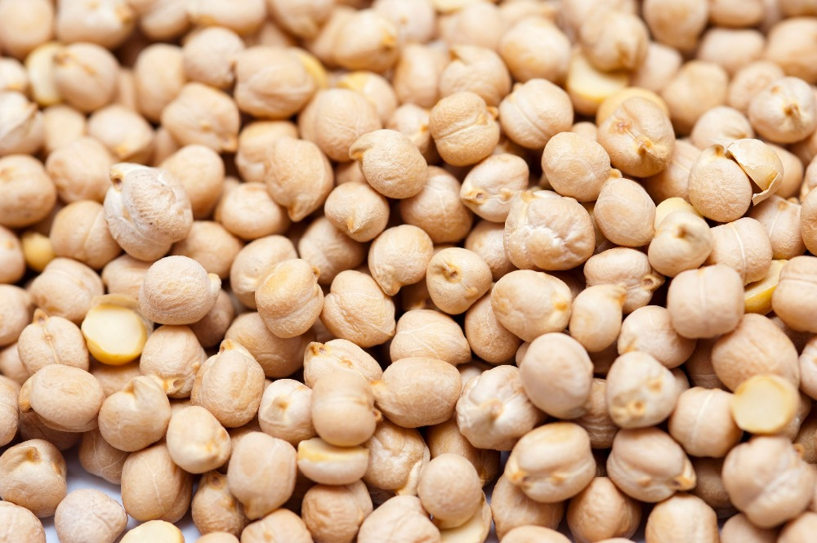
Ἐρέβινθος, « le pois chiche »
Chantraine : « emprunt méditérranéen »
Suffixe –ινθos remarquable car très fréquent
Variante vocalique : ὄροβος
Un des mots les plus souvent cités dans le débat sur le pré-grec

Slide 24
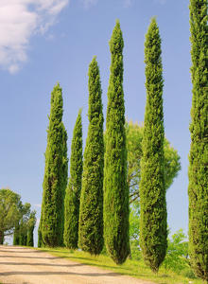
Κυπάρισσος, « le cyprès »
Suffixe –ισσος-
Alternance sonore/aspirée : κυπάριττος, κυφαρισσινος, Κυπαρίσσιος, Κυπαρισσία, Κυφαρισσίτας
En Crète et à Chypre, ensuite en Grèce et en Méditerranée
Usages :
  Utilisation médicale
  Caractère sacré
Mythe de Cyparissos le crétois

Slide 25
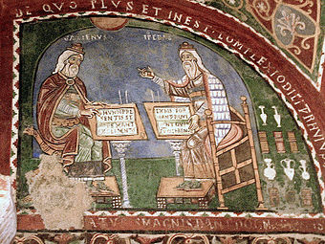
Φάρμακον, « le remède »
–ακ-
Beaucoup de significations : herbe ou potion soignante ou au contraire poison. Filtre magique, drogue ou base pour un procédé chimique/médical.
φόρβαντα, φορβία, φάρμακα : alternances connues en pré-grec entre o/a et m/b.
Galien et Hippocrate, fresque de la cathédrale d’Anagni

Slide 26
Variations : φόρβαντα· ἰατρικὰ φάρμακα (H.),φόρβια· φάρμακα, οἱ δὲ φόρβα (H.)
Chantraine : plusieurs tentatives d’étymologies PIE
Φαρμαξ > φαρμα au neutre < *b^{h}er ou de φαρμα-μακον
<φέρω // φέρμα (cf. α dans φαρέτρα)
< *b^{h}er : couper

Slide 27
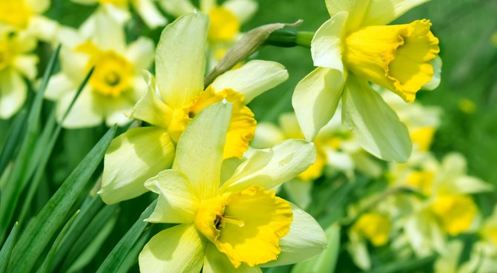
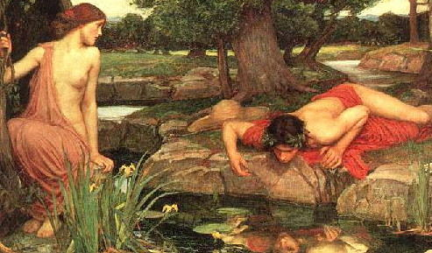
Νάρκισσος, « le narcisse »
Suffixe –ισσος caractéristique
Chantraine : « terme d’emprunt »
Mythologie : Narcisse
Waterhouse

Slide 28
La faune dans le vocabulaire pré-grec

Slide 29
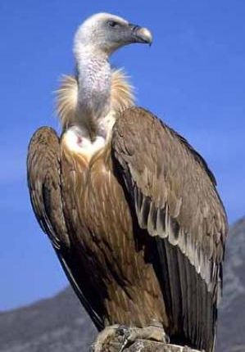
Αἰγυπιός / γύψ, « le vautour »
Variation ι/υ (αἰγίποψ)
Présence du suffixe -οπ-
Attesté dès Homère (Il., VII, 59)
γύψ indiquerait PG *(a)g^{y}up-
Avec voyelle prothétique et g palatal
Attesté chez Homère (Il., XXII, 42 par exemple)
Un des oiseaux particulièrement dédiés à Apollon, dans les prises de présage notamment
Attestation dans des légendes de métamorphose (Egypios) ou de punition (Tityos)

Slide 30
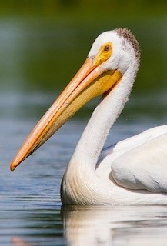
Πελεκάν, « le pélican »
Présence des suffixes -εκ- et -αν-
Mot dérivé de πέλεκυς (du fait de leur forme comparable) où l’on trouve l’absence de distinction entre β et π (cf. βέλεκος)
Survie : pélican (lat. pelecanus / pelicanus)

Slide 31
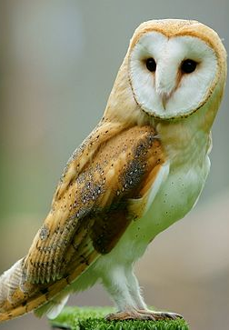
Στρί(γ)ξ, « la chouette »
Présence facultative de la nasale devant occlusive
Alternance ρ/λ (cf. στλίξ)
Oiseau nocturne lié à Athéna
Symbole de la connaissance
Présence dans de nombreux mythes (Ascalaphos ; Polyidos)
Très nombreuses à Athènes, d’où l’expression « porter des chouettes à Athènes »

Slide 32
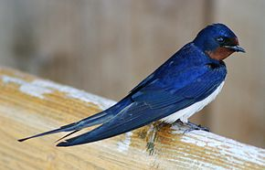
Χελιδών, « l’hirondelle »
Présence du suffixe -īδ-
Origine peut-être méditerranéenne du mot (cf. Furnée: lat. hirundo)
Attesté chez Homère (Od., XXI, 411 et XXII, 240)
Présence dans les légendes (Aédon et Chelidon; cf. Procné et Philomèle)

Slide 33
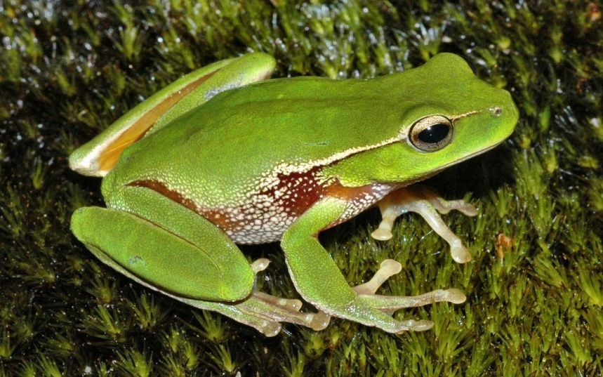
Βάτραχος, « la grenouille »
Alternance α/ο (cf. βότραχος / βρόταχος)
Attestation de nombreuses variantes qui prouvent que le mot n’a pas été canonisé à son entrée dans la langue mais est entré sous différentes formes
Attestation dans des métamorphoses (Euphorion ; Léto)
Survie : batracien, Batrachomyomachie

Slide 34
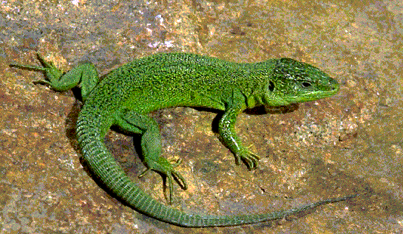
Σαύρα, « le lézard »
Pas d’étymologie PIE
Souvent σ- initial perdu en grec classique
Survie : dinosaure
À mettre en relation avec σαλαμάνδρα :
- alterance α/αυ
- alternance λ/ρ qui indiquerait une origine l^{w}/r^{w} en pré-grec
- suffixes -αμ- et -ανδρ-

Slide 35
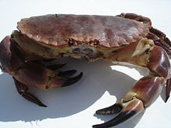
Καρκίνος, « le crabe »
Suffixe -ινο-
Variante κάρχαι : alternance κ/χ
Signe du zodiaque

Slide 36
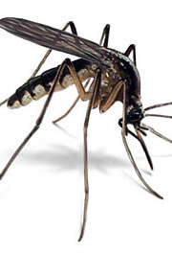
Κώνωψ, « le moustique »
Pas d’étymologie convaincante proposée
Suffixe -ωπ- fréquent en pré-grec

Slide 37
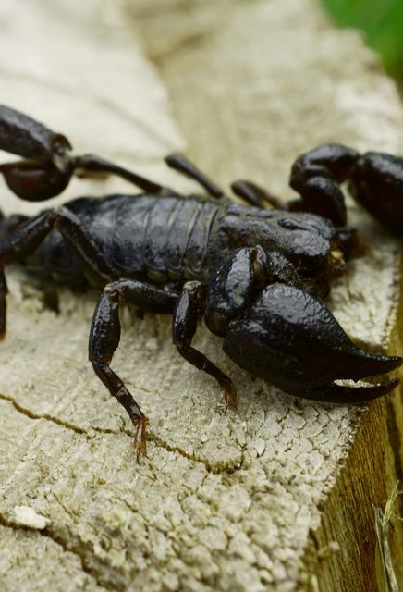
Σκορπίος, « le scorpion »
Animal inconnu des Proto-IE -> emprunt
Rapproché par Beekes de κάραβος, crustacé
< *(s)kara(^{m})p
Constellation

Slide 38
Conclusion
Vocabulaire qui subsiste encore aujourd’hui (narcisse, jacinthe, …)
Singularité de la langue grecque : « miracle » d’une langue, dont le vocabulaire est pour une large part non – IE

